Slide 1
The influence of alcohol (0.5‰) on the control and manoeuvring level of driving behaviour, finding measures to assess driving impairment: A simulator study
作者：J.H. van Dijken, J.L. Veldstra, A.J.A.E. van de Loo, J.C. Verster, N.N.J.J.M. van der Sluiszen, A. Vermeeren, J.G. Ramaekers, K.A. Brookhuis, D. de Waard
期刊：Transportation Research Part F 73 (2020) 119–127
學生：陳瑀婕
指導教授：柳永青 教授
Notes:
這個研究使用駕駛模擬器研究精神活性物質對駕駛行為操縱水平的影響

Slide 2
Introduction
有研究表明，使用精神活性物質會增加交通事故的風險(Dassanayake, Michie, Carter, & Jones, 2011)。
18個歐洲國家合作研究表示，約有3.5%的歐洲司機酒後駕駛；1.9%的駕駛使用非法藥物；有1.36%的駕駛使用藥物(Heissing & Albrecht, 2018)。
道路跟蹤測試是衡量精神活性物質影響駕駛表現的一種方法(O’Hanlon, Haak, Blaauw, & Riemersma, 1982; Ramaekers, 2017; Verster & Roth, 2011)。
已被證明可以預測實際藥物引起的碰撞風險(Ramaekers, 2017)。
Notes:
也被稱為精神藥物 ，是一個適用於化學物質的術語，通過影響大腦和神經系統的工作方式來改變人的精神狀態。 這可能導致中毒 ，這往往是人們選擇服用精神藥物的主要原因。 使用精神活性物質的人所經歷的腦功能變化會影響他們的感知，情緒和/或意識。
精神活性物質存在於許多藥物，酒精，非法和娛樂性藥物，以及一些植物甚至動物中。 酒精和咖啡因是人們最常用來改變精神狀態的精神藥物。 這些藥物在法律上是可用的，但如果被過量使用，仍然可能對身體和心理都有害。

Slide 3
Introduction
學者研究酒精對影響時間車距(time headway, THW)有不同的結果：
受測者在酒精的影響下，與安慰劑的時間車距相較低於一秒(Kenntner-Malabia, Kaussner, Jagiellowicz-Kaufmann, Hoffman, and Krüger, 2015)。
比較新手駕駛(小於2個月)和有經驗的駕駛(3年)，發現新手駕駛在酒精的影響下，與安慰劑相比，時間車距會較小(Freydier et al., 2014)。
受測者在酒精的影響下，與安慰劑的THW沒有差異(Leung and Starmer, 2005)。
這個研究的目的是探討酒精與安慰劑對駕駛行為的影響。
Notes:
THW：兩車車頭通過道路某一點之時間間隔
安慰劑：外觀和試驗用藥完全相同，但並不具備藥物的成分

Slide 4
Method
受測者：
30位
男：20名、女：10名
平均年齡：45.4歲(21-75歲)
皆持有有效駕照至少3年
視力至少為0.5(Snellen Chart)
無患有神經系統疾病者及使用娛樂性藥物者。
Notes:
史奈侖視力檢查表：由大寫字母「E」所組成，由受檢查者指出「E」的缺口朝那一個方向
板子通常擺在 20 英尺遠的地方，而你可以清楚看到 20 英尺處，別人也可以看到 20 英尺處，代表你的視力正常 1.0，分子皆為20
藍道爾氏Ｃ字視力表（Landolt’s C Chart） 又稱萬國視力表，記錄方式為小數點，如0.1、0.2、 1.0、1.2，測試距離為五公尺

Slide 5
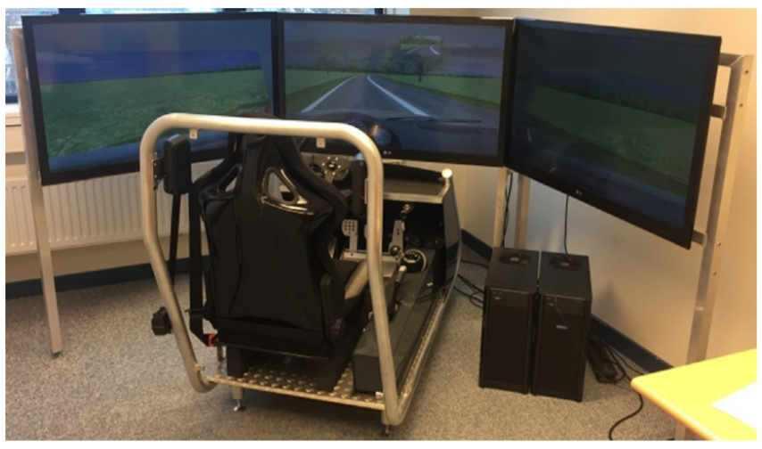
Method
設備：
使用Jentig50駕駛艙模擬器。
有3個50英吋的LED顯示器，受測者可以200度的觀察路線。
有安全帶的固定底座、方向盤、手煞車、三個踏板。
畫面有顯示後照鏡、側視鏡、儀表板跟車窗。

Slide 6
Method-場景
場景一：
帶有交通標誌的鄉村道路，分成四個路段，每個路段長度約為700公尺，兩個路段限速為60公里/小時，另外兩個路段限速為80公里/小時。有六個十字路口，當受測者行駛至某個點時，原本停在路邊的汽車會突然駛入受測者的駕駛車道(THW為3秒)，當受測者距離紅綠燈111m公尺時，會變成黃燈。
評估與突然合併汽車的最小碰撞時間、看見紅綠燈的反應時間、對突然合併汽車的反應時間。
時間約為10分鐘。

Slide 7
Method-場景
場景二：
從加速車道開始行駛，在收到語音指示後，併入車流並行駛一段距離。受測者會再收到一項語音指示要進行超車，超完車後須再返回右側車道，最後受測者會被指示離開高速公路並停車。
評估超車前受測者與前車的THW、受測者後方車輛的THW。
時間約為5分鐘。

Slide 8
Method
場景三：
在沒有交通標誌的單一車道上行駛，受測者被要求以100公里/小時的速度行駛。
評估SDLP(standard deviation of lateral position)、速度的標準偏差、平均速度。
時間為30分鐘。
實驗設計：
此研究為安慰劑對照的雙盲研究，採用平衡測量設計進行實驗。
Notes:
standard deviation of lateral position(SDLP)：橫向位置標準偏差
安慰劑對照：是一種測試藥物治療的方法，其中除了一組接受治療的受試者進行評估外，一個單獨的對照組接受一種專門設計為沒有實際效果的假“安慰劑”治療
雙盲研究：為了要避免人為因素對試驗的影響，受試者隨機分配的資料由第三方保管，受試者與研究人員均不知道誰是試驗組、誰是對照組，使研究結果更具科學性。
平衡測量設計：將受測者分為兩組，一組先用條件 A 治療，然後再用條件 B，另一組用條件 B 再用條件 A 進行測試。

Slide 9
Method-程序
受測者會先簽署同意書及醫療問卷，醫療問卷由醫生評估，由醫生決定受測者是否可以參與此實驗。
實驗總共進行兩天，第一天先讓受測者熟悉相關任務及駕駛模擬器，並進行藥物測試及妊娠試驗，最後進行視力檢查。
第二次實驗在一週後，先讓受測者駕駛10分鐘，熟悉模擬器，之後受測者服用酒精(達0.5‰)或安慰劑。
酒精飲料是由乙醇(96%)與橙汁(4%)組成；安慰劑飲料為橙汁組成，上面噴灑乙醇。
為了使受測者血液酒精濃度(Blood Alcohol Concentration, BAC)達0.5‰，使用Widmark 公式(Widmark, 1932)。
在飲用酒精飲料或安慰劑飲料後，確定受測者血液酒精濃度達0.5‰，開始進行大約60分鐘的模擬實驗。
以Wilcoxon 符號等級檢定和卡方檢定以比較酒精和安慰劑條件下受測者之間的表現。
Notes:
因為非常態分佈

Slide 10
Result-控制行為
在酒精飲料的影響下，受測者的平均SDLP顯著大於安慰劑飲料。
在限速為80公里/小時及酒精飲料的影響下，受測者的駕駛速度顯著快於安慰劑飲料。
在限速60公里/小時及100公里/小時的條件下，兩種飲料對速度影響沒有顯著差異。

Slide 11
Result-反應時間
受測者在酒精飲料條件下，看見黃燈時反應時間顯著大於安慰劑飲料。
對突然合併車輛的反應時間及最小TTC，兩種飲料沒有顯著差異。
在安慰劑飲料條件下，在超車時與前方車輛的THW顯著大於酒精飲料。
Notes:
在安慰劑飲料條件下，在超車時與前方車輛的THW顯著大於酒精飲料。(表示更安全)

Slide 12
Discussion
本研究在0.5‰ 酒精的影響下，SDLP平均增加5.8釐米，與Irwin et al., (2017)的研究相似，此研究的平均SDLP為4釐米。
在酒精的影響下，所引起的速度變化比安慰劑飲料多0.38公里/小時，雖然較小的速度變化不一定對交通安全造成威脅，但可以說明在酒精的影響下，比安慰劑飲料更難遵守交通規則。
在酒精飲料的條件下，與前方車輛的THW比安慰劑飲料顯著較小，這與Kenntner-Malabia et al. (2015)研究一致；但與Freydier et al. (2014)及Leung and Starmer (2005)的研究相反。

